Slide 1
Bayesian Data Analysis CHAPTER 17: Metric Predicted Variable with One Metric Predictor
Student Seminar #9 (2018/06/26)
M2 Yuki Kajihara

Slide 2
発表資料目次
Overview of Chapter17
コンピューテーショナルフォトグラフィとは？
概要
従来の写真技術との比較
ライトフィールドカメラとは？
構造
画像の生成
多視点画像取得の原理
多視点画像の例
リフォーカスの原理
全焦点画像の例
ライトフィールドカメラを用いた三次元計測手法
今後の方針
1
2
3
4
5
6
7
8
9
10
11

Slide 3
Overview of Chapter 17
1
Purpose
Predict one metric variable from one metric predictor
ex.)
Content
y
x
weight
height

Slide 4
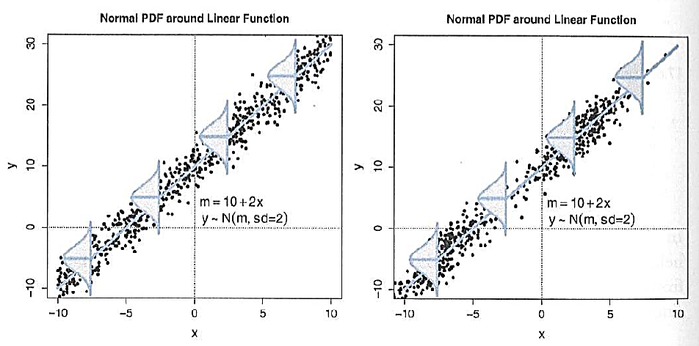
17.1 Simple Linear Regression
2
Step
Generate any random x
Compute the mean predicted value of y by μ = β0 + β1 x
Generate random variable for datum y from a normal distribution
( μ : mean, σ : standard deviation)
Figure
Generate x from
Left :
a uniform distribution
Right :
a bimodal distribution
Both shows data from
the same model

Slide 5
17.1 Simple Linear Regression
2
Assumption
Homogeneity of variance
At every value of x, the variance of y is the same
Figure
Note
Simple Linear Regression describes tendencies, not causality
Both assumes
Homogeneity of variance
But hard to see it
on the right figure
because there is an area
which x is sparse

Slide 6
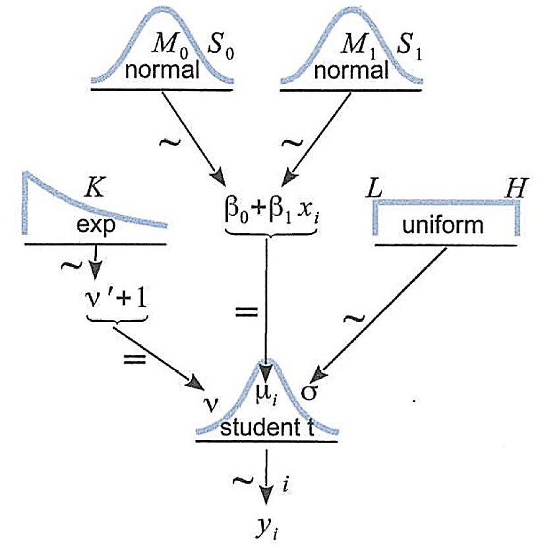
17. 2 Robust Linear Regression
2
Object
Data which have outliers
Premise
The datum yi is a t-distributed random value
around the central tendency μi = β0 + β1 xi
Diagram

Slide 7
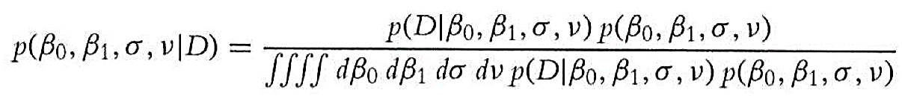
17. 2 Robust Linear Regression
2
Goal
Determine what combinations of β0, β1, σ, v are credible, given the data
The answer (from Bayes’ rule) :
→ Complicated…
Use JAGS or Stan!
What we have to do
Specify sensible priors
Make sure that the MCMC process generates a trustworthy sample
that is converged and well mixed
→ Talk about it later

Slide 8
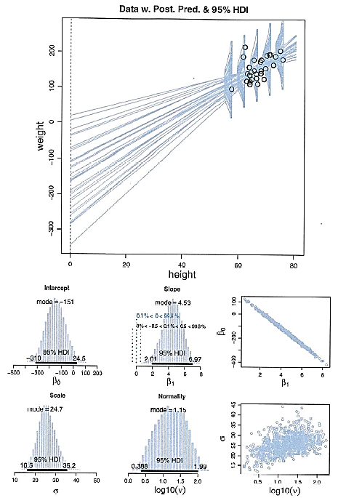
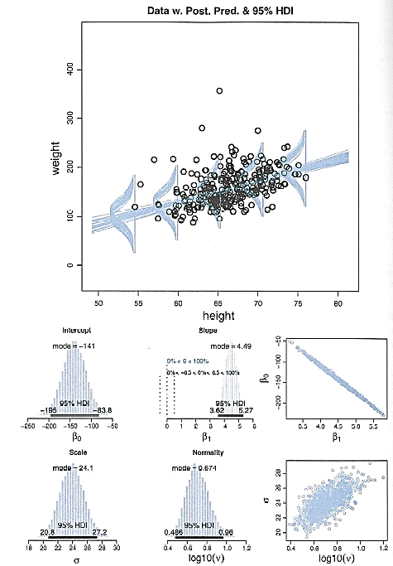
17. 2 Robust Linear Regression
2
Figure
N = 30
N = 300
weight
weight
height
height

Slide 9
17. 2 Robust Linear Regression
2
Problem with using raw data
Parameter-correlation problem
The credible slopes and intercepts trade off
When the slope is small, the intercept is big
When the slope is big, the intercept is small
→ MCMC sampling is difficult
Two parameter values change slowly
Ways to make the sampling more efficient
Change the sampling algorithm → Stan : HMC
Transform the data → JAGS : Standardization
0

Slide 10

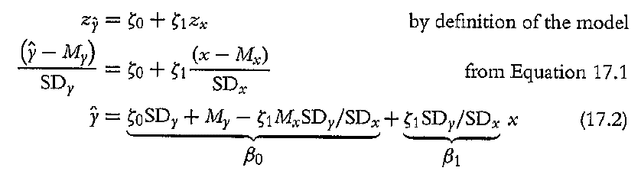
17. 2 Robust Linear Regression
2
Mean centering
Slide the axis
so that zero falls under the mean
→ The Slope changes without any big
changes on the intercept
→ Solve parameter-correlation problem(???)
Standardize data
Re-scaling the data relative to their mean(M )
and standard deviation(SD ):
Linear Regression using standardized data
0
0
ζ0 : the slope with the data
ζ1 : the intercept with the data

Slide 11

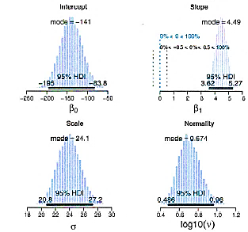
17. 2 Robust Linear Regression
2
Interpreting the posterior distribution
Compare N=30 regression and N=300 one
The slope, intercept and scale are about the same
The certainty of the estimate for N=300 is tighter than for N=30
The normality parameter for N=300 is bigger than for N=30
N=30
N=300

Slide 12
17. 3 Hierarchical Regression on Individuals Within Groups
2
Object
Data that each individual contributes multiple observations
ex.) Reading-ability scores of children across several years
Family income for different size of the family, for different regions
Premise
Each individual is representative of the group
→ Every individual informs the estimate of the group slope and intercept
Get sharing of information across individuals
Goal
describe each individual with a linear regression
Estimate the typical slope and intercept of the group overall

Slide 13
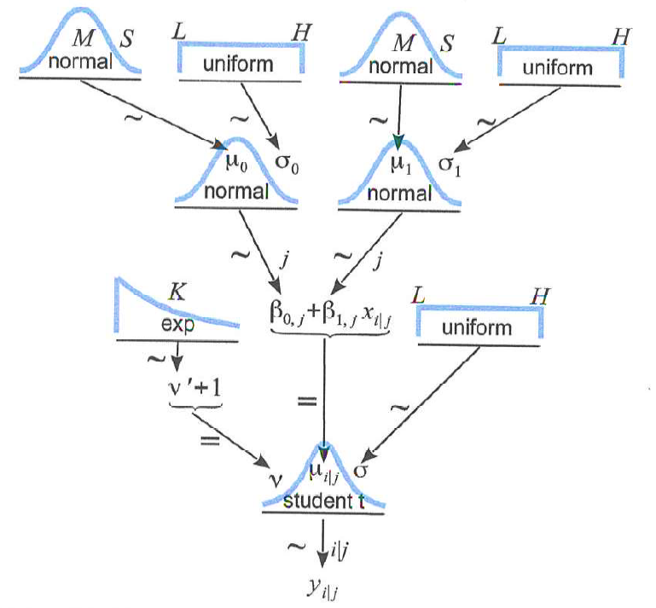
17. 3 Hierarchical Regression on Individuals Within Groups
2
The model and implementation in JAGS
Diagram
μ0 : typical slope of
the individuals
σ0 : variability of
those individual
slopes
μ1 : typical intercepts
of the individuals
σ1 : variability of
those individual
intercepts

Slide 14
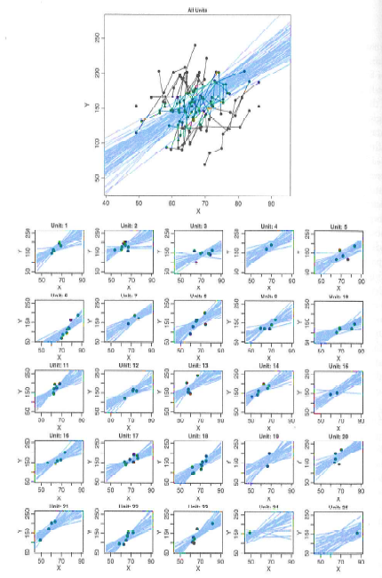
17. 3 Hierarchical Regression on Individuals Within Groups
2
The posterior distribution : Shrinkage and prediction
Overall : Clearly positive by integrating each individual slope
Individual : Notable shrinkage of the estimates of the individuals
The estimates are tightly
constrained by each data
Overall
Individual

Slide 15
17. 3 Hierarchical Regression on Individuals Within Groups
2
The posterior distribution : Shrinkage and prediction
Overall : Clearly positive by integrating each individual slope
Individual : Notable shrinkage of the estimates of the individuals
The estimates are tightly
constrained by each data
Overall
Individual

Slide 17
発表資料目次
Overview of Chapter17
コンピューテーショナルフォトグラフィとは？
概要
従来の写真技術との比較
ライトフィールドカメラとは？
構造
画像の生成
多視点画像取得の原理
多視点画像の例
リフォーカスの原理
全焦点画像の例
ライトフィールドカメラを用いた三次元計測手法
今後の方針
1
2
3
4
5
6
7
8
9
10
11

Slide 18
Overview of Chapter 17
1
Purpose
Predict one metric variable by one metric predictor
ex.)
y
x
weight
height
視線2
視線1
画像1
画像2
カメラ1
カメラ2

Slide 19
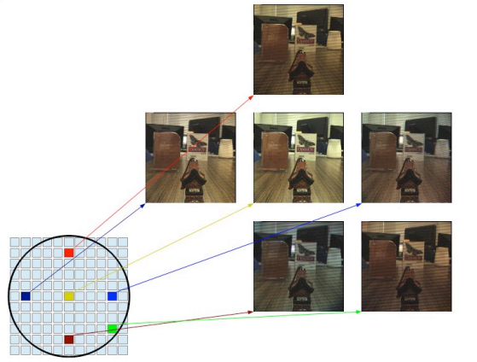


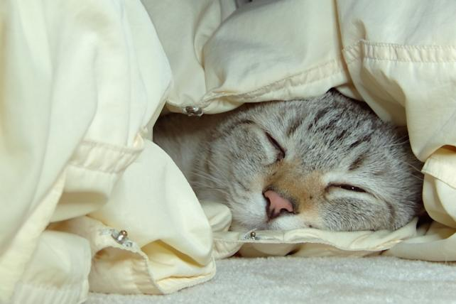
コンピューテーショナルフォトグラフィとは？
2
概要
歴史：1990年代に出現、この数十年で急速に発展してきた分野
目的：従来の写真技術の制限をなくし、これまでのカメラからは得
られなかった視覚情報を取得して画像生成を行う
特徴：一回の撮影で視点やピントの異なる複数の画像の取得が可能
画像処理、コンピュータービジョン、CG分野で注目
多視点画像
全焦点画像

Slide 20
コンピューテーショナルフォトグラフィとは？
3
従来の写真技術との比較
使われるカメラ：(フィルムカメラ、) デジタルカメラ
画像取得までの流れ
・光情報の取得：物体→レンズ→撮像素子(画素)
・画像の取得：撮像素子に映った像を高精度に記録
従来の写真技術のカバー範囲
物体
撮像素子(画素)
画像処理→画像
レンズ

Slide 21
コンピューテーショナルフォトグラフィとは？
3
従来の写真技術との比較
使われるカメラ：(フィルムカメラ、) デジタルカメラ
画像取得までの流れ
・光情報の取得：物体→レンズ→撮像素子(画素)
・画像の取得：撮像素子に映った像を高精度に記録
利点：三次元空間の全ての光情報 (ライトフィールド) を取得
再定義
コンピューテーショナルフォトグラフィのカバー範囲
従来の写真技術のカバー範囲
物体
撮像素子(画素)
画像処理→画像
レンズ

Slide 22
コンピューテーショナルフォトグラフィとは？
3
従来の写真技術との比較
使われるカメラ：(フィルムカメラ、) デジタルカメラ
画像取得までの流れ
・光情報の取得：物体→レンズ→撮像素子(画素)
・画像の取得：撮像素子に映った像を高精度に記録
利点：三次元空間の全ての光情報 (ライトフィールド) を取得
再定義
本研究の目的
空間の全光線情報を一回で記録できるライトフィールドカメラを用い、
三次元計測と物体認識を行う

Slide 23
ライトフィールドカメラとは？
4
構造
従来のカメラ (再掲)
物体
レンズ
撮像素子(画素)

Slide 24
ライトフィールドカメラとは？
4
構造
ライトフィールドカメラ
・レンズと撮像素子の間に
マイクロレンズアレイを配置
・マイクロレンズアレイで結像した
像を光線へ分解し撮像素子に記録
画素
a
マイクロレンズアレイ
a : マイクロレンズが
カバーする画素の範囲
物体
レンズ
撮像素子(画素)

Slide 25
ライトフィールドカメラとは？
5
画像の生成
物体の各点から発する光線は、マイクロレンズがカバーするいずれ
かの画素に記録される
マイクロレンズごとにカバーする画素の値を平均し、物体に焦点を
合わせた画像を生成
レンズ
マイクロレンズアレイ

Slide 26
ライトフィールドカメラによる多視点画像取得
6
多視点画像取得の原理
一度の撮影で少しずつ視点の違った複数の画像を取得可能
マイクロレンズに対して同じ位置の画素を再配列した画像は、レン
ズの一部から被写体を観察したサブアパチャー画像になる
マイクロレンズ当たりの画素数をNとすると、視差を持つN組の多視
点画像が得られる
視点1
視点2
視点3
レンズ
マイクロレンズアレイ

Slide 27
ライトフィールドカメラによる多視点画像取得
7
多視点画像の例
全てのマイクロレンズの
aの位置の画素を再配列したもの
マイクロレンズアレイ
a
http://www.cc.kyoto-su.ac.jp/~kano/pdf/study/student/NakajimaPaper.pdf

Slide 28
ライトフィールドカメラによる全焦点画像取得
8
リフォーカスの原理
一度の撮影でピントの異なる複数の画像を生成可能
図の鉛筆を通過する光線は、異なったマイクロレンズがカバーする
画素に記録される
それらの画素値を加算平均することで、鉛筆にピントを合わせるこ
と、つまりリフォーカスが可能
レンズ
マイクロレンズアレイ

Slide 29
ライトフィールドカメラによる全焦点画像取得
9
全焦点画像の例
近 ピント 遠
・・・・・・
ピントが異なる全ての画像から各画素にピントを合わせた画像を生成
https://zigsow.jp/review/403/288828

Slide 30
ライトフィールドカメラを用いた三次元計測手法
10
本研究で用いる三次元計測手法
ライトフィールドカメラから得られる画像
・多視点画像：視差の計算に利用
多視点画像のみを用いることの問題点
・視差が微小なため、画像上の物体の座標のわずかなずれが
三次元位置を大きく左右する
大きなずれ
わずかなずれ
画像1
画像2
カメラ1
カメラ2
視差微小

Slide 31
ライトフィールドカメラを用いた三次元計測手法
10
本研究で用いる三次元計測手法
ライトフィールドカメラから得られる画像
・多視点画像：視差の計算に利用
・ピントの異なる画像：カメラと物体の間の距離の計算に利用
受動ステレオ法＋物体とカメラの間の距離を考慮 →より正確な計測
3次元位置特定
物体にピントの合う画像から
カメラと物体との間の距離を計算
画像1
画像2
カメラ1
カメラ2
視差微小

Slide 32
今後の方針
11
関連論文のレビュー
ライトフィールドカメラの画像処理を行っている先行研究
前準備
画像処理環境の構築
3次元計測
ライトフィールドカメラによる撮影
多視点画像、全焦点画像の作成
3次元計測手法の適用・精度評価
物体認識
機械学習を用いた3次元物体認識手法の適用・精度評価

